Slide 1
1-2장 데이터과학 개요
2019. 1학기
Jeong Joon Lee

Slide 2
목차
데이터 과학 서론
데이터 과학예제
빅데이터 분석사례찾기 OR 분석후보 만들기

Slide 3
서론
데이터 과학자(Data Scientist)
지저분한 데이터에서 인사이트(유용한 규칙)를 발견하려는 사람들
데이터 과학의 응용사례
OkCupid: 데이팅 서비스
Facebook: 친구추천, 국제이주 패턴 분석, 미식축구팬들의 주요구주지역 분석
Target (미국의 Emart): 고객의 임신예측하여 아기용품 광고
오바바 대선캠프: 기부자 개인에게 맞춘 선거캠페인을 통한 기부유도

Slide 4
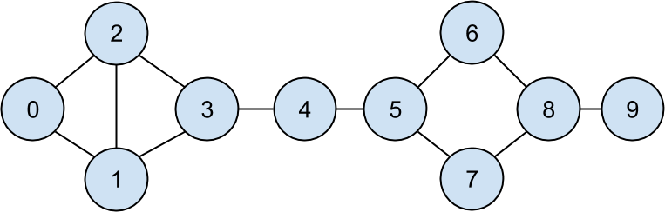




데이터 과학예제 – (1) Finding Key Connectors
Data
분석 목표
사람당 평균 친구수 구하기
친구수가 가장 많은/적은 사람 구하기
(In Graph) Central point 구하기
users = [
{ "id": 0, "name": "Hero" },
{ "id": 1, "name": "Dunn" },
{ "id": 2, "name": "Sue" },
{ "id": 3, "name": "Chi" },
{ "id": 4, "name": "Thor" },
{ "id": 5, "name": "Clive" },
{ "id": 6, "name": "Hicks" },
{ "id": 7, "name": "Devin" },
{ "id": 8, "name": "Kate" },
{ "id": 9, "name": "Klein" }
]
friendships =
[(0, 1), (0, 2), (1, 2),
(1, 3), (2, 3), (3, 4),
(4, 5), (5, 6), (5, 7),
(6, 8), (7, 8), (8, 9)]

Slide 5
데이터 과학예제 – (2) Recommending Friends
Recommending Rules 1
친구의 친구 추천
Recommending Rules 2
동일관심주제를 갖는 사람을 추천
interests = [
(0, "Hadoop"), (0, "Big Data"), (0, "HBase"), (0, "Java"),
(0, "Spark"), (0, "Storm"), (0, "Cassandra"),
(1, "NoSQL"), (1, "MongoDB"), (1, "Cassandra"), (1, "HBase"),
(1, "Postgres"), (2, "Python"), (2, "scikit-learn"), (2, "scipy"),
(2, "numpy"), (2, "statsmodels"), (2, "pandas"), (3, "R"), (3, "Python"),
(3, "statistics"), (3, "regression"), (3, "probability"),
(4, "machine learning"), (4, "regression"), (4, "decision trees"),
(4, "libsvm"), (5, "Python"), (5, "R"), (5, "Java"), (5, "C++"),
(5, "Haskell"), (5, "programming languages"), (6, "statistics"),
(6, "probability"), (6, "mathematics"), (6, "theory"),
(7, "machine learning"), (7, "scikit-learn"), (7, "Mahout"),
(7, "neural networks"), (8, "neural networks"), (8, "deep learning"),
(8, "Big Data"), (8, "artificial intelligence"), (9, "Hadoop"),
(9, "Java"), (9, "MapReduce"), (9, "Big Data")
]

Slide 6
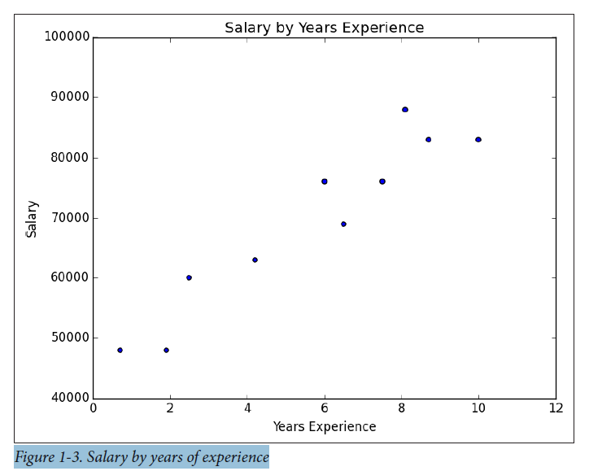
데이터 과학예제 – (3) Salary and Experience
Scatter Chart
급여와 근속년수의 관계
Data
➔ 급여는 근속연수에 대체로 비례
salaries_and_tenures =
[(83000, 8.7), (88000, 8.1),
(48000, 0.7), (76000, 6),
(69000, 6.5), (76000, 7.5),
(60000, 2.5), (83000, 10),
(48000, 1.9), (63000, 4.2)]

Slide 7

Data Science 요약 비디오

Slide 8
빅데이터 분석사례찾기 OR 분석후보 만들기
토론: 사례 찾기 or 분석후보 만들기 (토론 게시판)
데이터 분석 주제 및 목표
필요한 데이터 항목
데이터 수집방법
분석 방법 (optional)
…

Slide 9
Q&A

